Slide 1

健身会所顾客精准营销分析系统
小组管理汇制度及研究专题的理解汇报
----灿烂的火星
组长：
齐帅彬
成员：
黄政峰 刘敏慧 陈潇阳 方蕾
制作人：陈潇阳 齐帅彬

Slide 2
CONTENTS
目 录
1
工作回顾
2
小组管理
3
实训课题

Slide 3
PART
ONE
工作回顾

Slide 4
工作回顾
小组成员各自查找健身房相关的背景资料，理解题目中提到的问题，明确实训的总体方向。
和企业导师会面，了解课题基本情况和工作方向
2017.10.23
2017.10.27
2017.10.25
2017.11.03
小组开会讨论，探讨决定实训题目的大体方向，下周与企业导师进一步交流决定
确定实训题目，选出组长，组员之间初步探讨。

Slide 5
PART
TWO
小组管理

Slide 6
小组管理
01
人员介绍
02
管理制度
奖惩制度
03

Slide 7
01
人员分工
组内大致分为五个岗位：
组长、项目进度规划员、汇报展示员、资料管理员、例会记录员。
大家经过讨论，基本明确了每个岗位的具体职能。
组长
齐帅彬
本科计算机，之前项目经验做前端偏多
目前侧重于数据分析和数据挖掘
岗位职责：
1、负责与老师组员联系，向老师及时反馈项目进度，项目中遇到的问题等。
2、负责例会的安排，确定例会时间和每月交流分享时间。
3、与小组成员商议制定小组管理规范，监督管理规范的良好执行。
4、督促项目进度的推进，任务的分配和任务完成情况验收。
5、引导团结组员保质保量完成项目。

Slide 8
01
人员分工
在岗位具体人员调配中，经由大家讨论，秉承每位同学在充分发挥自身优势的同时，能够得到更加全面的锻炼及学习。实训过程中，小组实行岗位轮换制度，即每一个实训周期初开会确定每位同学在本周期的岗位，直至周期结束。每位同学在不同周期担任的组内岗位尽量不同。这样能够保证每位同学经过实训可以体验到不同岗位在工作中的重点、难点，得到更多的提升。

Slide 9
01
第一阶段---人员分工
汇报展示员
齐帅彬
岗位职责
1、制作ppt
2、负责公开场合汇报项目进度与展示项目成果（需要制作PPT）。
刘敏慧：本科数字媒体技术，统计学基础弱，偏重R语言和Python学习
陈潇阳：本科信息管理与信息系统，数学比较弱，侧重编程及开发工作
进度规划员
岗位职责
1、列出上周小组成员工作，制成表格，与之前计划完成任务做对比 2、结合项目进度制定小组例会内容、例会前通知组员例会的内容和流程
3、确定实训项目每周、每月的进度和总体进度的安排计划包括小组进度以及个人进度，确定各成员工作内容是否完成项目规划的目标并落实进度
4、配合组长进行项目进度的安排调整并编写、修改项目计划书
5、提交组员计划完成情况（给数据员），作为评分依据。
6、确定其他有关项目进度规划的事项

Slide 10
01
人员分工
资料
管理员
黄政峰：本科数学系，侧重于数学建模及算法研究方向
例会记录员
方蕾：本科信息管理与信息系统，侧重编程及算法工作
岗位职责
1、每次会议过程中进行会议记录 2、会后对会议内容及会议文件进行整理归纳 3、会后及时撰写本次会议的会议记录 4、撰写个人周报，同时收集所有组员的个人周报进行汇总 5、将所有会议文件及记录以文档的形式提交给数据管理员进行保管 6、组长及老师要求提供的其他会议相关数据的提供和总结
岗位职责
1、负责建立和维护项目数据库。
2、建立组员个人信息表，组员评分表（包括评分依据）。
3、收集项目周报、会议纪要、每个阶段的项目成果（含代码）、PPT、项目计划书、每周的评分表等等文档（所有需要备份的文档）。

Slide 11
02
管理制度
奖惩制度
（1）每周日晚十点前提交下周任务计划表一份。
（2）每周一次项目小会，每人汇报自己本周学习与任务完成情况。限定五分钟之内。汇报者本人与小组其他成员对汇报内容评分。数据管理员将这些信息汇总并留档保存。
（评分须有区分度，采用等级制评分，分别为A,B,C三个等级）
每周例会时间定于每周周五下午6-7点
（3）项目过程中需要提交的文档小组成员共同参与撰写。小组成员各自负责一部分，成员之间交叉监督评审，内容不规范或不合格者重写。组长最后将文档整理汇合。
（文档撰写每位成员必须在规定时间内完成）
（4）分享交流会，一个月至少一次，（最好以ppt形式介绍），跟大家分享交流最近学到的新知识，新技能、工具等。
(5)非上课时间，上午九点之前到实验室学习。设立签到表。
(6) 建立QQ群及github方式进行沟通及组内文件管理

Slide 12
03
奖惩制度
1、小组采用积分形式，20分为基准，一般情况以1分为单位，满足扣分项即扣分，满足加分项即加分。
另外，违反扣分项任意一条者：下周任务职责加倍
2、最终的分数跟小组成员积分，以及最终的互评打分有关。
最终得分=积分表的积分（50%）+全体组员打分的平均分（50%）。积分20开始积（50），打分根据打分表打（满分100）
3、关于“其他”：根据成员的意见，经讨论，适当加分或扣分。
4、关于“组内评分”，条目参见“组内评分”表。

Slide 13
03
奖惩制度
扣分项：
（1）未按时提交每周任务计划表
（2）无故不参加每周例会
（3）每周汇报于小组内评分得到“C”三个及以上（3个C扣1分，4个C扣2分）
（4）撰写文档未达标准（在交叉评审中被打回重写，或未按时完成）
（5）签到考勤不满足要求
（6）其他
违反上述条例任意一条者：下周任务职责加倍；在最终小组互评阶段相应减分
加分项：
（1）每周汇报于小组内评分得到“A”三个及以上
（2）每个阶段的突出贡献者（酌情加1-2分）
（3）其他

Slide 14
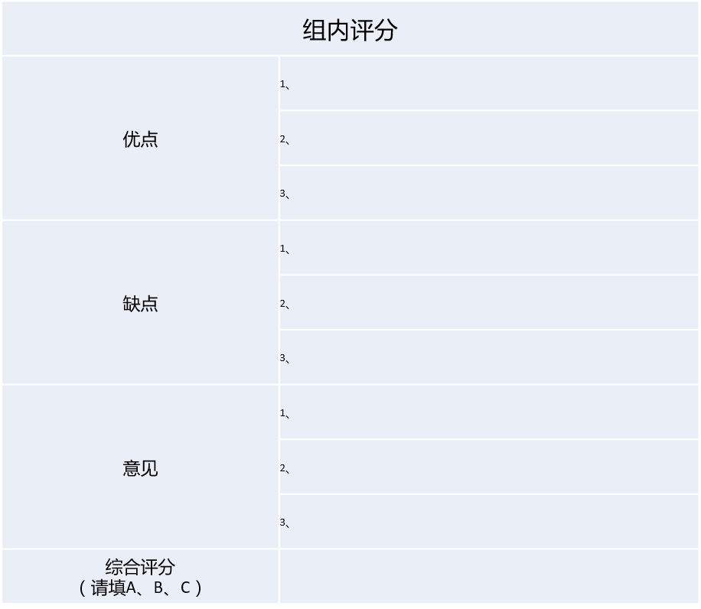
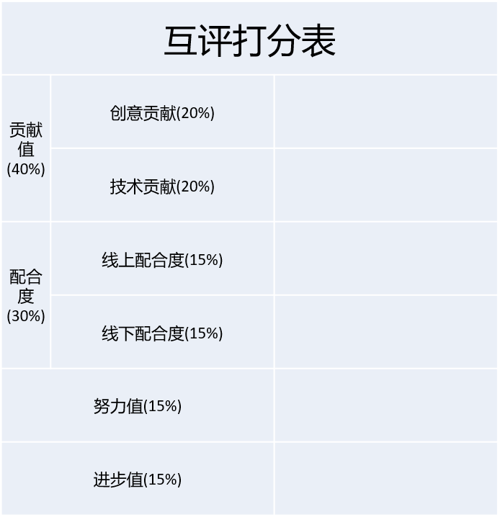
03
奖惩制度

Slide 15
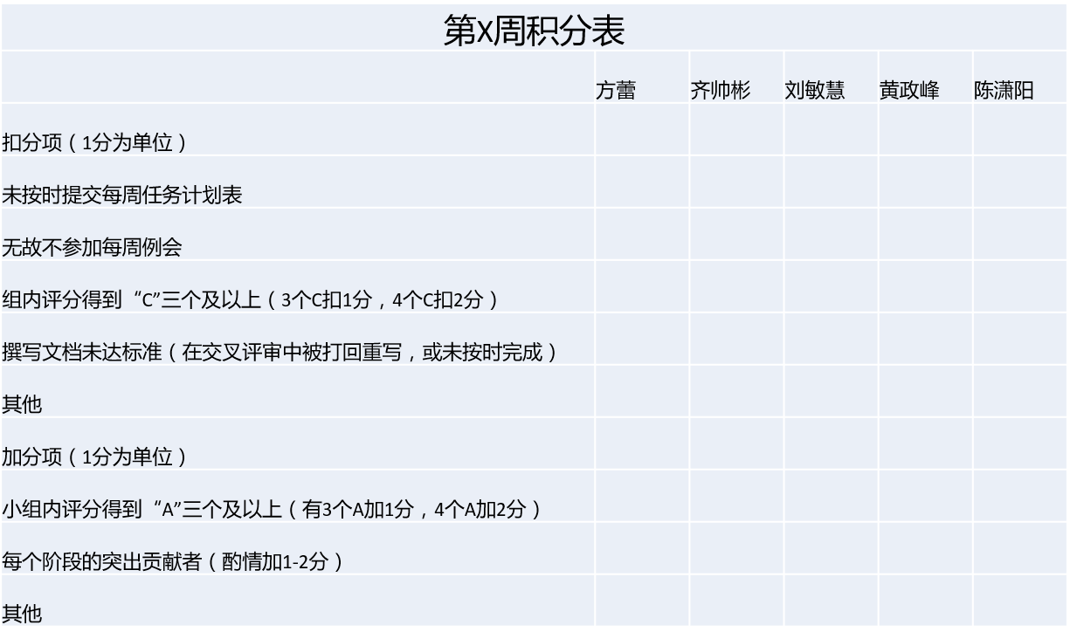
03
奖惩制度

Slide 16
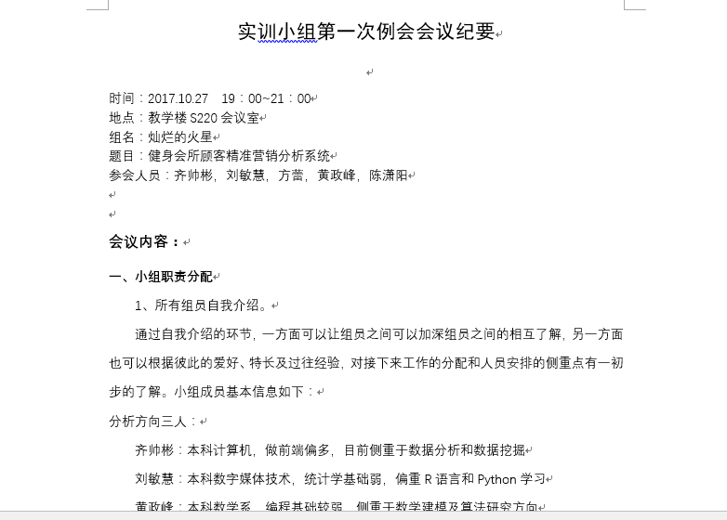
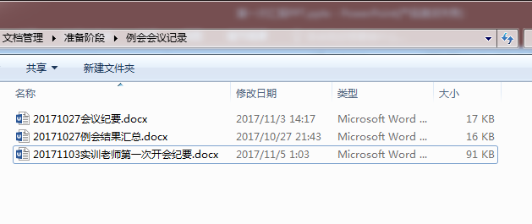
01
目前执行情况

Slide 17
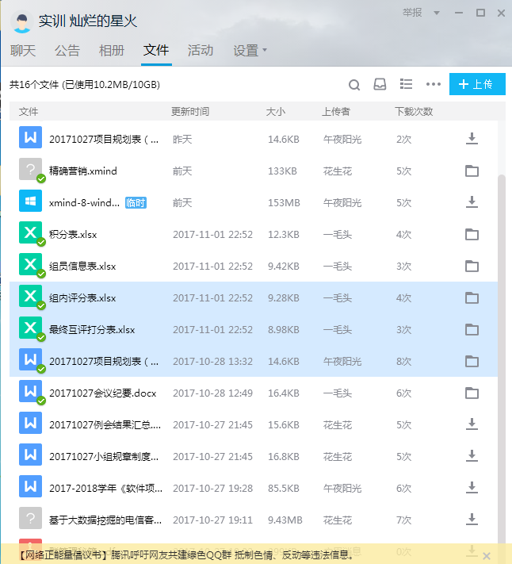
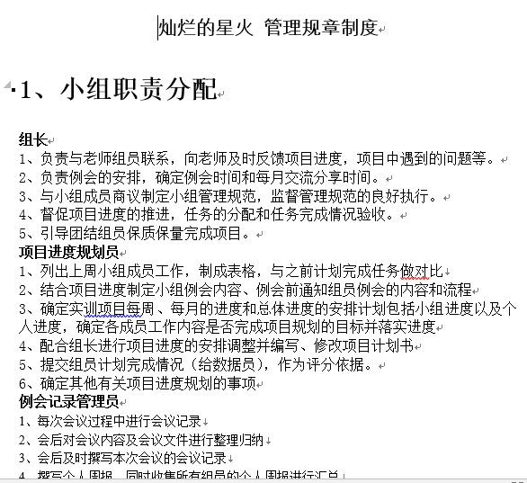
01
目前执行情况

Slide 18
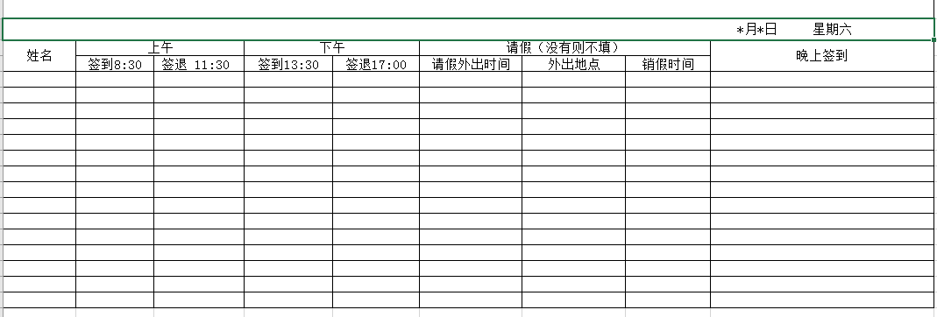
01
目前执行情况

Slide 19
PART
THREE
实训课题

Slide 20
实训课题
奖惩制度
研究目的
小组对最终将要做出一个什么样的产品或者成果展开了激烈的探讨。
（1）对现有一对一私教课程会员的研究，精准推销课程在保证客户满意度的同时尽快消耗已付费课时进行接下来的续费工作。
（2）对现有普通年卡会员的研究、根据会员的基本信息及健身动态，针对性的推荐相应的私教课程，提高健身房的营销业绩。
（3）根据对不同客户的基本资料及其他信息，对客户进行分类及不同的服务，提高客户的转介绍能力。
（4）根据客户的数据进行机器学习，进行建模，制作一个系统能够让客户根据最近的锻炼情况及身体情况，实时的推荐当前最佳的健身课程和计划，从而提高健身房服务质量。
（5）线上网站健身课程的销售模式及课程推荐。
企业导师尚未确定数据类型和形式，这些想法将做之后做进一步的研究。

Slide 21
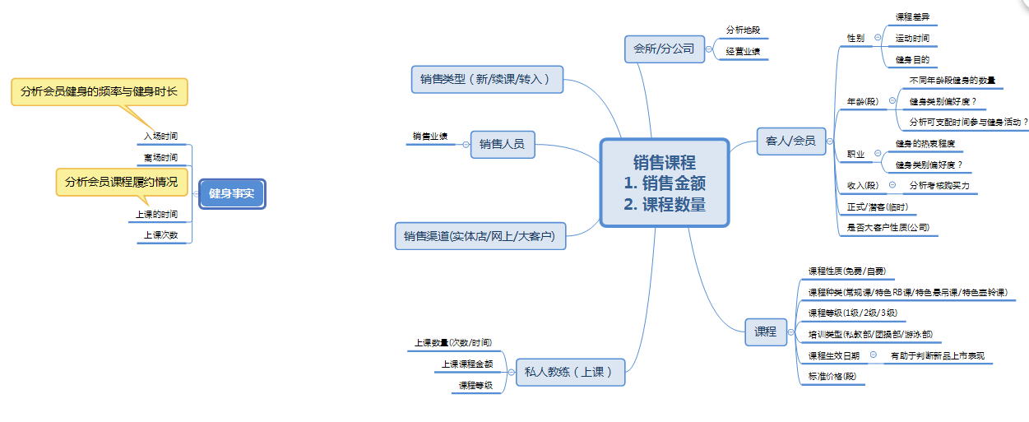
实训课题
奖惩制度
研究目的

Slide 22
实训课题
奖惩制度
研究目的
通过客户的已有的购买信息，判断顾客的特征概率，主要包括性别、年龄、消费能力(购买次数、频率、金额等)、活跃度（来店入场频率，逗留时间等）、锻炼偏好（课程分析）等，提供精准营销的分析模式或者算法。
在大类上可从客户、课程和私教这三个方面来考虑，具体来说，可有以下分析角度：
1、不同性别客户的课程类型，健身热衷程度，健身目的等的差异，以定位不同性别的客户的需求。
2、不同年龄段客户的健身数量、健身类别、可支配时间参与健身活动等的差异，以定位不同年龄段的客户需求。
3、不同职业客户健身的热衷程度、健身类别的差异，以定位不同职业的客户的客户需求。
4、不同收入客户健身的热衷程度、健身类别等的差异，为不同收入的客户提供性价比 最合适的课程。
5、分析潜在会员的相关信息，以便将潜在客户转变成正式会员。
6、分析大客户性质（公司福利）的人群的健身偏好、热衷程度、健身类别等，以更好地留住大客户。
7、不同课程类别的受欢迎程度、销量高低等，研究课程类别和内容对客户的影响。
8、同一门课程不同教练的受欢迎程度，研究最大化发挥私教资源以提高健身所利润。
9、分析新客户与老客户之间的比例，进而分析该会所的管理服务问题。
10、不同地段的分公司的经营业绩，研究地域与销售盈利关系。
以上这些列出的分析角度我们在后期会重新选择，选取其中一部分进行深入研究。

Slide 23
实训课题
实训结果展示及工具选择
最终结果展示形式：
形成一份分析报告文档或者用网站等形式展现最终结果。
工具选择：
初步打算用R、Python或者Hadoop将数据进行挖掘和清洗，并将利用机器学习的推荐算法进行相应的分析和建模，最终用Excel或者其他工具进行可视化如HTML5等并形成相应的报表展示。

Slide 24
谢谢聆听

